Slide 1


私家车位共享平台后端系统的设计与实现
Design and implementation of back-end system of private parking space sharing platform
答辩人：王正霆 20194249
导师：张玉芳

Slide 2

目录
一、背景与目的
二、需求分析
三、系统设计
四、系统实现
五、系统测试
六、总结与展望

Slide 3
Part1
背景与目的

Slide 4
背景与目的
课题背景
解决途径
研究目的
巨大的机动车保有量，较少的停车位数量间的矛盾
行业发展处于起步阶段
适用的共享车位APP通用框架
提高停车资源利用率
物业、业主、车主等利益相关方的配合
SSM等框架的时效性、局限性
Vue-Element-Admin框架
提高开发效率
企业的探索意愿
政府的支持
······

Slide 5
2-1 系统概述
Part2
需求分析
2-2 外部需求
2-3 功能性需求
2-4 非功能需求

Slide 6
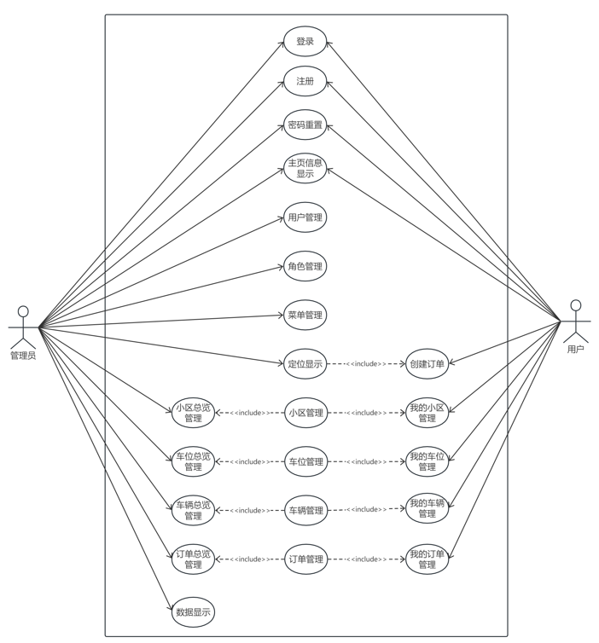
系统概述
系统用例图
私家车位共享平台APP后端系统主要围绕系统管理员和系统用户展开，系统用户可以通过车位共享系统出租空闲的车位，也可根据定位显示查找空闲的车位并租用，而系统管理员可以对车位租借整个流程中的相关主体包括小区、车位、车辆、订单等进行管理，也可以直接管理系统用户并对系统用户分配权限。

Slide 7
外部需求
Vue-Element-Admin
IDEA
软件接口
软件平台
ECharts 、Vue-Echart
云服务器
Vue-Baidumap

Slide 8
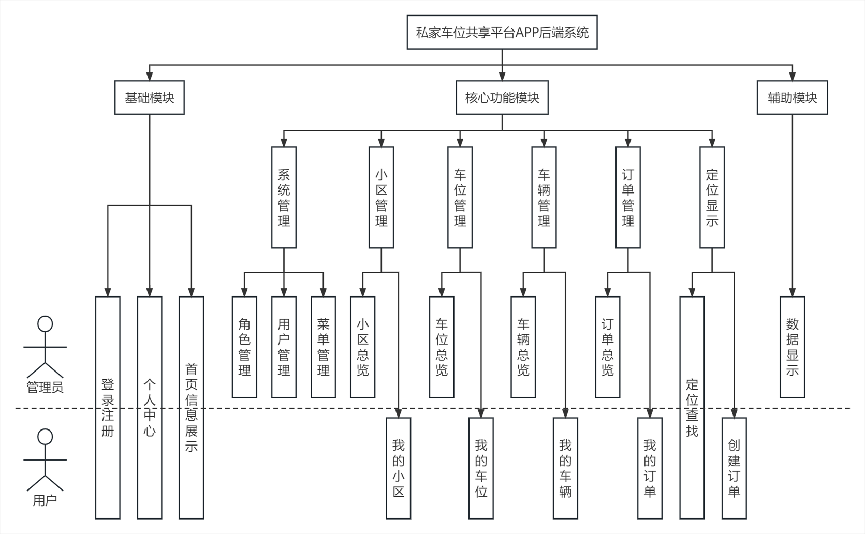
功能性需求
系统功能模块图

Slide 9
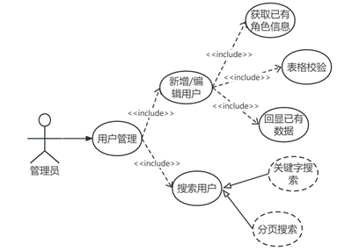
功能性需求
需求用例分析
以用户管理功能需求用例分析为例

Slide 10
非功能性需求
安全性
可靠性
合理的架构、细化功能、动态验证码
保障软件在既定时间和条件下完成规定功能的能力
1
2
4
3
可维护性及可拓展性
易使用性
动态路由、权限绑定
视图命令的表现方式始终保持一致，使用户界面简单直观

Slide 11
Part3
3-1 系统架构
系统设计
3-2 数据库设计
3-3 系统功能设计

Slide 12
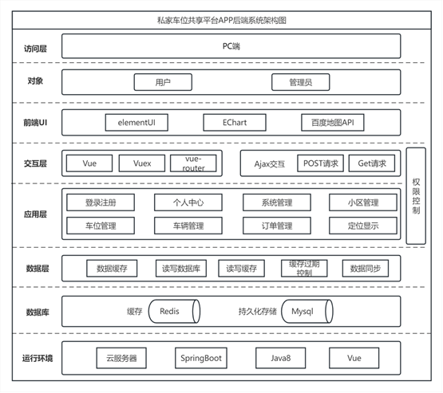
系统架构
系统架构图
私家车位共享平台APP后端系统采取前后端分离的形式。前端主要采用Vue-Element-Admin前端解决方案。后端主要通过SpringBoot实现，采用了基于Spring Security和Jwt的权限框架。整个系统采用了云服务器搭建运行环境，另外通过Mysql数据库存储用户、小区、车位等主体的信息数据。

Slide 13
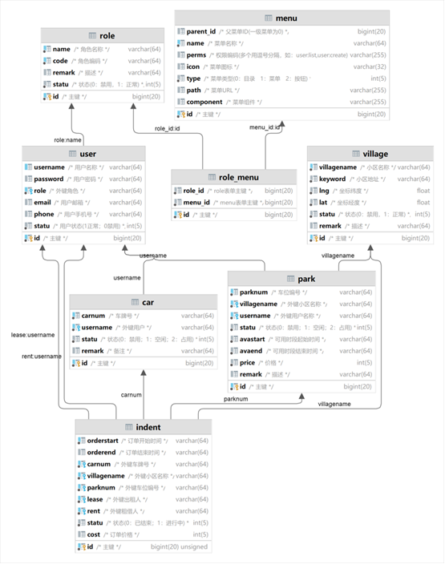
数据库设计
数据库物理模型
本系统的数据库设计遵循了以下基本原则：数据具备完整性和一致性，数据遵循标准和规范，数据库拥有独立性并易于扩展，数据安全、可靠，数据冗余性低。

Slide 14
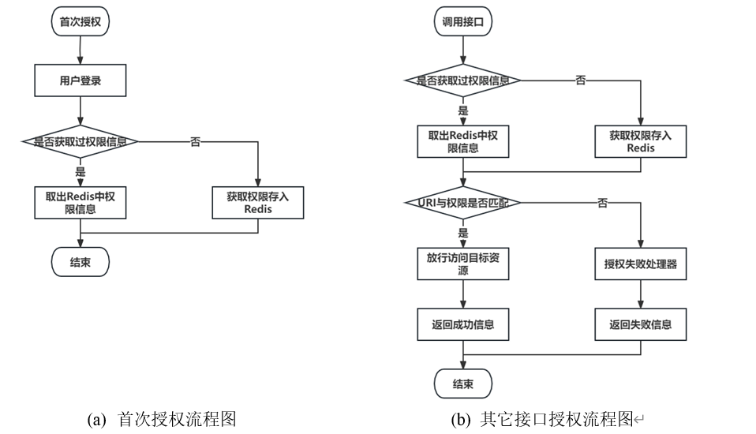
系统功能设计
功能流程图
以授权功能为例

Slide 15
Part4
系统实现
4-1 系统功能实现
4-2 系统演示

Slide 16
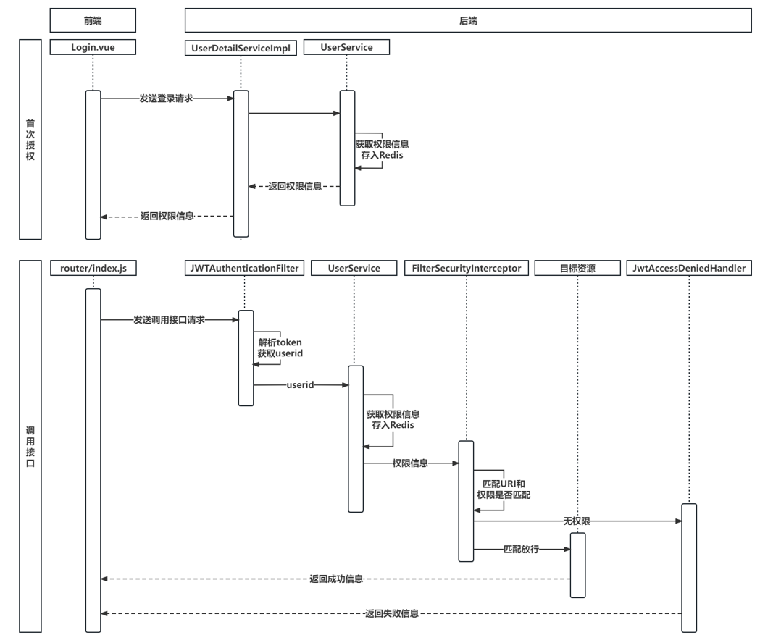
系统功能实现
功能时序图
以授权功能为例

Slide 17
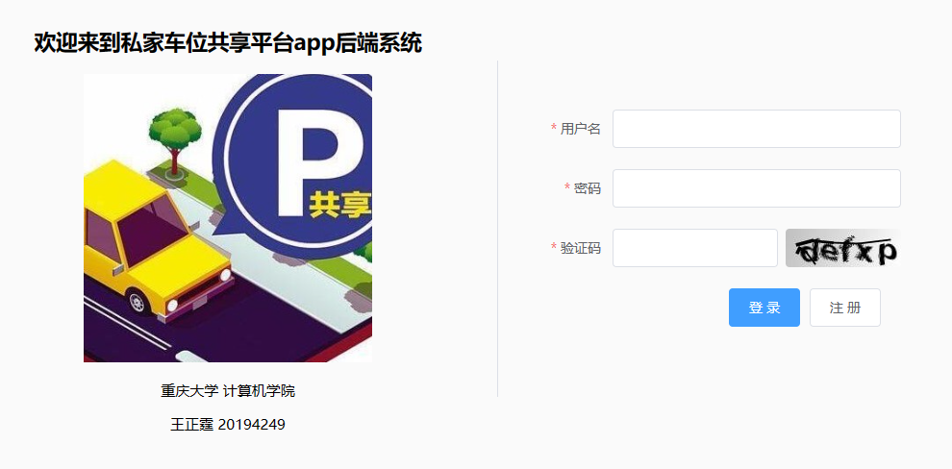
系统演示

Slide 18
Part5
系统测试
5-1 功能测试
5-2 性能测试

Slide 19
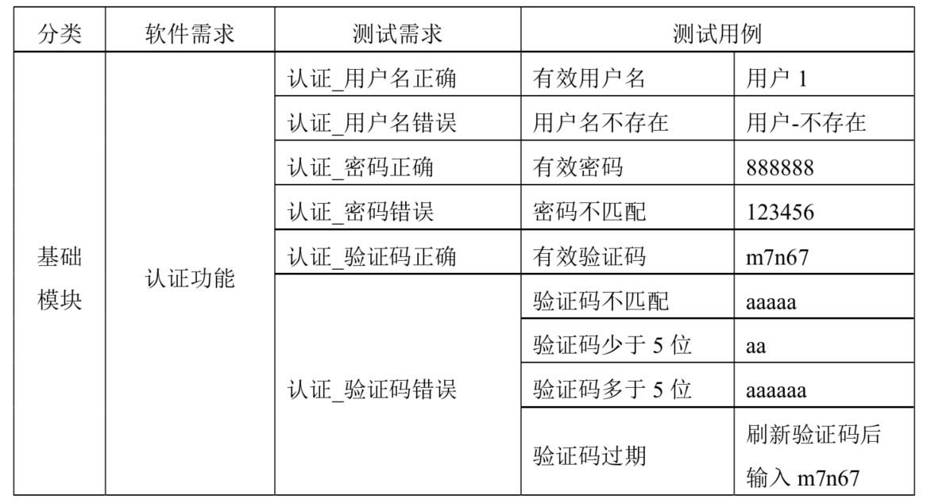
功能测试
功能测试表
以认证功能为例

Slide 20
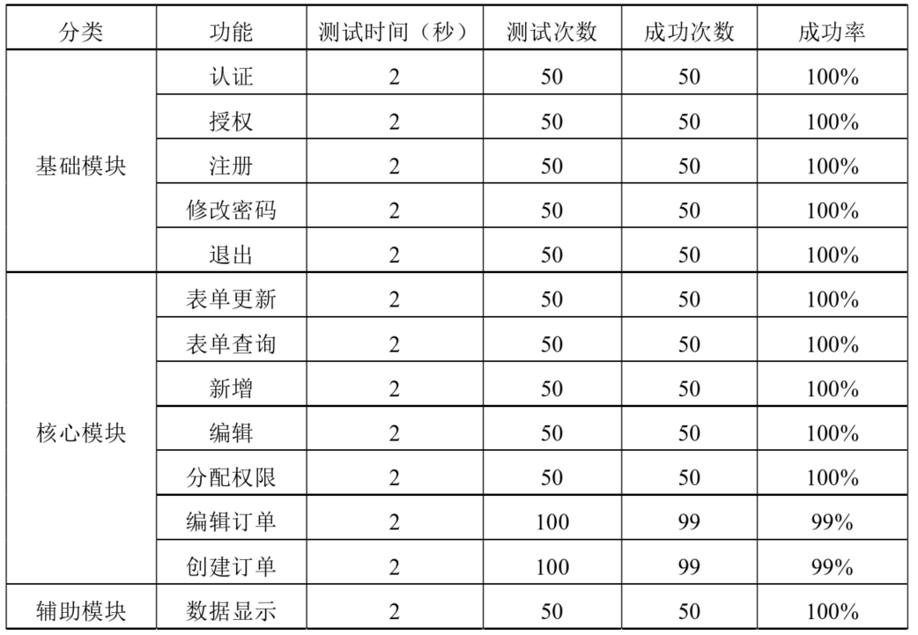
性能测试
性能测试表
系统对基础模块、核心功能模块、辅助模块三个模块下的各个功能进行多次测试，对模块的各个功能能否在2s内完成流程各节点的响应进行成功率统计。

Slide 21
Part6
6-1 论文总结
总结与展望
6-2 工作概览
6-3 研究展望

Slide 22
论文总结
创新
1
Vue-Element-Admin框架
Innovation
Vue-Element-Admin基于Vue和Element-UI进行网站搭建，使用最新的前端技术栈，采用SpringBoot结合Vue的这种流行模式，能够使得系统用户界面更加的美观的情况下用户的体验也更加良好，同时还能提高系统开发和扩展的速度。
2
动态路由与
权限绑定
项目通过菜单管理和角色管理功能模块实现了权限分配、绑定与监测。系统将菜单以及菜单下的子功能视为主体存储到数据库中并分配唯一对应的权限编码，帮助开发者或管理员对菜单以及子功能进行增删、权限管理，使系统易于维护和拓展。

Slide 23
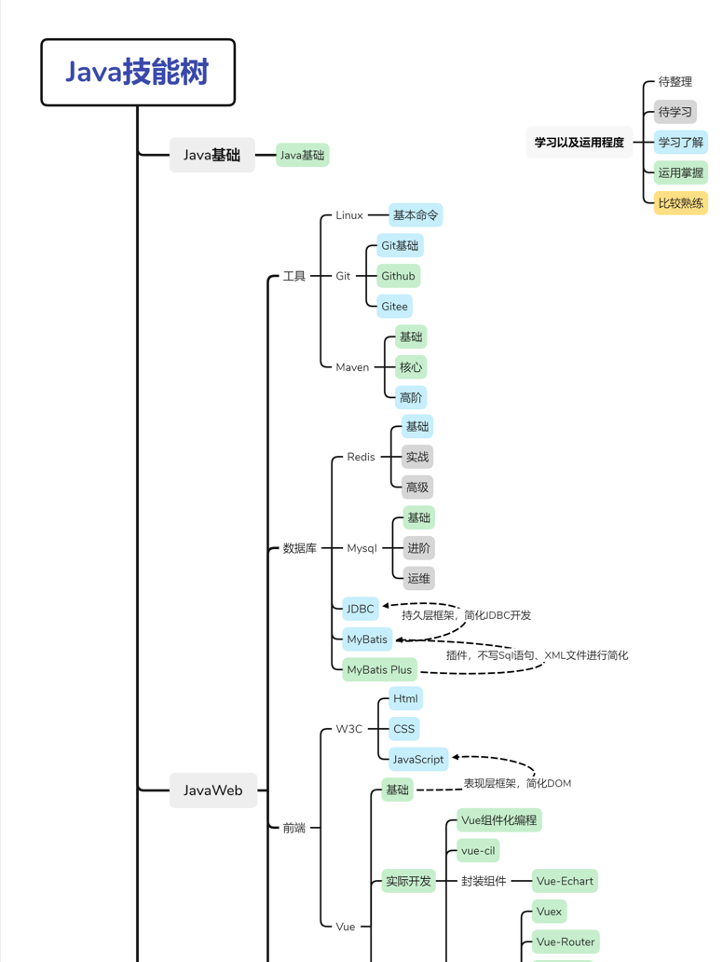
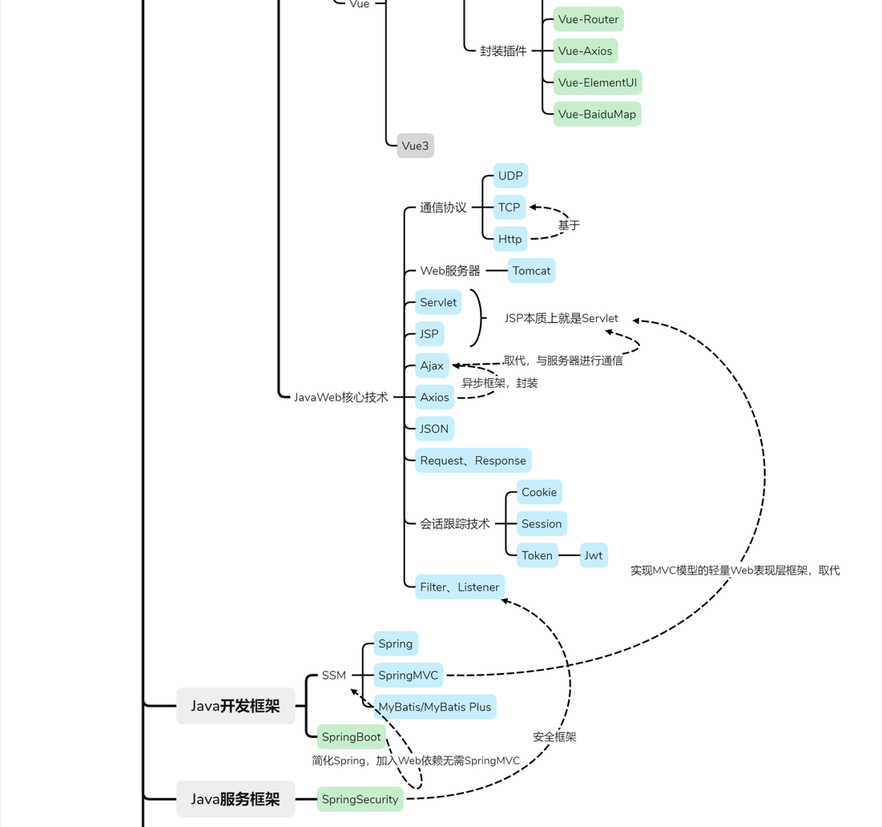
工作概览
详细笔记整理可访问 https://www.wangztblog.com
温习与梳理

Slide 24
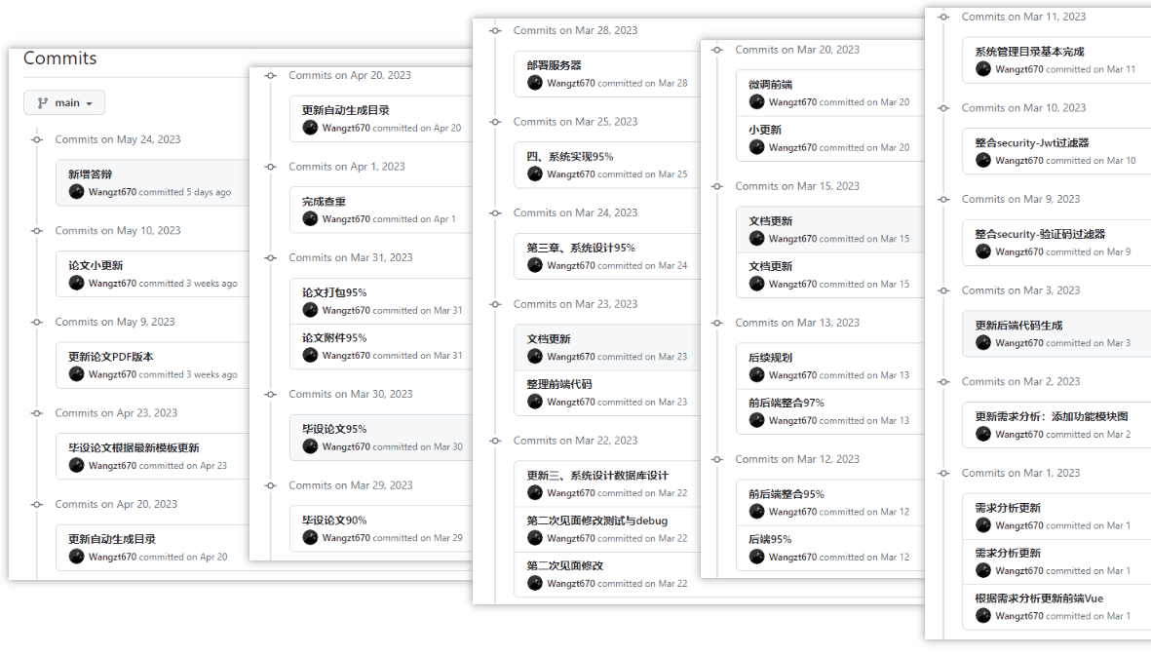
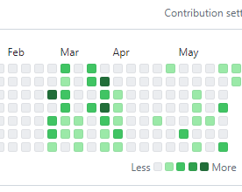
工作概览
毕设仓库

Slide 25
研究展望
研究不足
未来方向
本论文要求与研究注重于后端系统，针对实际应用的完整性有待提升
完成APP前端并整合后端系统、拓展业务功能
数据统计方面，停留在简单的图表演示，数据未得到有效利用
添加在大数据层面对用户数据进行分析的功能，预测用户停车喜好等

Slide 26
感谢倾听，敬请批评指正
答辩人：王正霆 20194249
导师：张玉芳

Slide 27
选题背景
选题背景
您的内容打在这里，或者通过复制您的文本后，在此框中选择粘贴，并选择只保留文字。您的内容打在这里，或者通过复制您的文本后，在此框中选择粘贴，并选择只保留文字。您的内容打在这里，或者通过复制您的文本后，在此框中选择粘贴，并选择只保留文字。您的内容打在这里，或者通过复制您的文本后，在此框中选择粘贴，并选择只保留文字。

Slide 28
研究意义
添加标题
您的内容打在这里，或者通过复制您的文本后，在此框中选择粘贴，并选择只保留文字。在此录入上述图表的综合描述说明。
研究意义
添加标题
您的内容打在这里，或者通过复制您的文本后，在此框中选择粘贴，并选择只保留文字。
添加标题
您的内容打在这里，或者通过复制您的文本后，在此框中选择粘贴，并选择只保留文字。在此录入上述图表的综合描述说明。

Slide 29
国内外相关研究综述
单击此处添加标题
国内
现状
您的内容打在这里，或者通过复制您的文本后，在此框中选择粘贴，并选择只保留文字。在此录入上述图表的综合描述说明，在此录入上述图表的综合描述说明您的内容打在这里，或者通过复制您的文本后，在此框中选择粘贴，并选择只保留文字。
单击此处添加标题
国外
现状
您的内容打在这里，或者通过复制您的文本后，在此框中选择粘贴，并选择只保留文字。在此录入上述图表的综合描述说明，在此录入上述图表的综合描述说明您的内容打在这里，或者通过复制您的文本后，在此框中选择粘贴，并选择只保留文字。

Slide 30
理论基础与文献综述
01 输入内容
02 输入内容
03 输入内容
04 输入内容
05 输入内容
您的内容打在这里，或者通过复制您的文本后，在此框中选择粘贴，并选择只保留文字。您的内容打在这里，在此框中选择粘贴，并选择只保留文字。
您的内容打在这里，或者通过复制您的文本后，在此框中选择粘贴，并选择只保留文字。您的内容打在这里，在此框中选择粘贴，并选择只保留文字。
您的内容打在这里，或者通过复制您的文本后，在此框中选择粘贴，并选择只保留文字。您的内容打在这里，或者通过复制您的文本后，在此框中选择粘贴，并选择只保留文字。

Slide 31
主要贡献与创新
添加标题内容
您的内容打在这里，或者通过复制您的文本后，在此框中选择粘贴，并选择只保留文字。您的内容打在这里，或者通过复制您的文本后，在此框中选择粘贴，并选择只保留文字。
添加标题内容五
您的内容打在这里，或者通过复制您的文本后，在此框中选择粘贴
添加标题内容四
您的内容打在这里，或者通过复制您的文本后，在此框中选择粘贴
添加标题内容三
您的内容打在这里，或者通过复制您的文本后，在此框中选择粘贴
添加标题内容二
您的内容打在这里，或者通过复制您的文本后，在此框中选择粘贴
添加标题内容一
您的内容打在这里，或者通过复制您的文本后，在此框中选择粘贴

Slide 32
主要贡献与创新
01
您的内容打在这里，或者通过复制您的文本后，在此框中选择粘贴，并选择只保留文字。
02
您的内容打在这里，或者通过复制您的文本后，在此框中选择粘贴，并选择只保留文字。
03
您的内容打在这里，或者通过复制您的文本后，在此框中选择粘贴，并选择只保留文字。
04
您的内容打在这里，或者通过复制您的文本后，在此框中选择粘贴，并选择只保留文字。

Slide 33

过渡页
Part2
思路与方法
2-1 研究思路
2-2 研究方法
2-3 可行性说明

Slide 34
研究思路
您的内容打在这里，或者通过复制您的文本后，在此框中选择粘贴，并选择只保留文字。
您的内容打在这里，或者通过复制您的文本后，在此框中选择粘贴，并选择只保留文字。
您的内容打在这里，或者通过复制您的文本后，在此框中选择粘贴，并选择只保留文字。
分析
数据
整理
参考
结论
建议
您的内容打在这里，或者通过复制您的文本后，在此框中选择粘贴，并选择只保留文字。
您的内容打在这里，或者通过复制您的文本后，在此框中选择粘贴，并选择只保留文字。
您的内容打在这里，或者通过复制您的文本后，在此框中选择粘贴，并选择只保留文字。

Slide 35
研究思路
01 添加标题内容
02 添加标题内容
您的内容打在这里，或者通过复制您的文本后，在此框中选择粘贴，并选择只保留文字。
您的内容打在这里，或者通过复制您的文本后，在此框中选择粘贴，并选择只保留文字。
1
2
03 添加标题内容
3
4
04 添加标题内容
您的内容打在这里，或者通过复制您的文本后，在此框中选择粘贴，并选择只保留文字。
您的内容打在这里，或者通过复制您的文本后，在此框中选择粘贴，并选择只保留文字。

Slide 36
研究方法
添加标题内容
您的内容打在这里，或者通过复制您的文本后，在此框中选择粘贴，并选择只保留文字。您的内容打在这里，或者通过复制您的文本后，在此框中选择粘贴，并选择只保留文字。
您的内容打在这里，或者通过复制您的文本后，在此框中选择粘贴，并选择只保留文字。您的内容打在这里，或者通过复制您的文本后，在此框中选择粘贴，并选择只保留文字。
添加
标题

Slide 37
研究方法
03
添加标题
01
添加标题
添加标题
文字内容
04
添加标题
02
添加标题
您的内容打在这里，或者通过复制您的文本后，在此框中选择粘贴，并选择只保留文字。您的内容打在这里，或者通过复制您的文本后，在此框中选择粘贴，并选择只保留文字。您的内容打在这里，或者通过复制您的文本后，在此框中选择粘贴，并选择只保留文字。

Slide 38
研究方案可行性说明
输入内容：
01 添加标题内容
02 添加标题内容
添加小标题：
您的内容打在这里，或者通过复制您的文本后，并选择只保留文字。
添加小标题：
您的内容打在这里，或者通过复制您的文本后，并选择只保留文字。
您的内容打在这里，或者通过复制您的文本后，在此框中选择粘贴，并选择只保留文字。
您的内容打在这里，或者通过复制您的文本后，在此框中选择粘贴，并选择只保留文字。

Slide 39
研究方案可行性说明
标题
添加标题内容
您的内容打在这里，或者通过复制您的文本后，在此框中选择粘贴，并选择只保留文字。您的内容打在这里，或者通过复制您的文本后，在此框中选择粘贴，并选择只保留文字。
标题
标题内容
标题

Slide 40
过渡页
3-1 关键技术
Part3
关键技术难点
3-2 实践难点
3-3 市场调研
3-4 案例分析

Slide 41
关键技术
添加标题
您的内容打在这里，或者通过复制您的文本后，在此框中选择粘贴，并选择只保留文字。您的内容打在这里，或者通过复制您的文本后，在此框中选择粘贴，并选择只保留文字。
添加标题
您的内容打在这里，或者通过复制您的文本后，在此框中选择粘贴，并选择只保留文字。您的内容打在这里，或者通过复制您的文本后，在此框中选择粘贴，并选择只保留文字。

Slide 42
实践难点
A 添加标题内容
A
您的内容打在这里，或者通过复制您的文本后，在此框中选择粘贴，并选择只保留文字。您的内容打在这里，或者通过复制您的文本后，在此框中选择粘贴，并选择只保留文字。
B 添加标题内容
B
您的内容打在这里，或者通过复制您的文本后，在此框中选择粘贴，并选择只保留文字。您的内容打在这里，或者通过复制您的文本后，在此框中选择粘贴，并选择只保留文字。
C
C 添加标题内容
您的内容打在这里，或者通过复制您的文本后，在此框中选择粘贴，并选择只保留文字。您的内容打在这里，或者通过复制您的文本后，在此框中选择粘贴，并选择只保留文字。

Slide 43
市场调研分析
添加标题内容
添加标题内容
您的内容打在这里，或者通过复制您的文本后，在此框中选择粘贴，并选择只保留文字。
您的内容打在这里，或者通过复制您的文本后，在此框中选择粘贴，并选择只保留文字。
添加标题内容
您的内容打在这里，或者通过复制您的文本后，在此框中选择粘贴，并选择只保留文字。

Slide 44
市场调研分析
添加标题内容
您的内容打在这里，或者通过复制您的文本后，在此框中选择粘贴，并选择只保留文字。
添加标题内容
您的内容打在这里，或者通过复制您的文本后，在此框中选择粘贴，并选择只保留文字。
添加标题内容
您的内容打在这里，或者通过复制您的文本后，在此框中选择粘贴，并选择只保留文字。
添加标题内容
您的内容打在这里，或者通过复制您的文本后，在此框中选择粘贴，并选择只保留文字。
添加标题内容
您的内容打在这里，或者通过复制您的文本后，在此框中选择粘贴，并选择只保留文字。

Slide 45
案例对比分析
VS
“点击添加标题内容”
“点击添加标题内容”
您的内容打在这里，或者通过复制您的文本后，在此框中选择粘贴，并选择只保留文字。
您的内容打在这里，或者通过复制您的文本
在此框中选择粘贴，并选择只保留文字。
添加内容
添加内容
点击添加标题内容：
1
您的内容打在这里，或者通过复制您的文本
在此框中选择粘贴，并选择只保留文字。
点击添加文字内容
您的内容打在这里，或者通过复制您的文本后，在此框中选择粘贴，并选择只保留文字。您的内容打在这里，或者通过复制您的文本后，在此框中选择粘贴，并选择只保留文字。
2
您的内容打在这里，或者通过复制您的文本
在此框中选择粘贴，并选择只保留文字。
3
您的内容打在这里，或者通过复制您的文本
在此框中选择粘贴，并选择只保留文字。

Slide 46
过渡页
4-1 研究目标
Part4
成果与应用
4-2 成果形式
4-3 应用前景
4-4 案例分析

Slide 47
研究目标
进步
目标
初步
构想
点击添加文本点击添加文本点击添加
引证
假设
进一步
目标
点击添加文本点击添加文本点击添加
思维发散
点击添加文本点击添加文本点击添加文本点击添加文本

Slide 48
研究成果形式
详写内容……点击输入本页需要详写的文字内容，简明扼要，此为概念图解，根据您的具体内容酌情修改。
关键字
关键字
关键字
案例研究
关键字
关键字

Slide 49
应用前景
您的内容打在这里，或者通过复制您的文本后。
添加文本
添加文本
您的内容打在这里，或者通过复制您的文本后。
添加文本
应用前景
添加文本
您的内容打在这里，或者通过复制您的文本后。
您的内容打在这里，或者通过复制您的文本后。
添加文本
添加文本
您的内容打在这里，或者通过复制您的文本后。
您的内容打在这里，或者通过复制您的文本后。

Slide 50
应用前景
点击输入理论综述简要文字内容，文字内容需概括精炼，无需多余的文字修饰，在不改动排版的情况下，尽量控制在四点内说明，标题将每个具体意义概括提出观点。
点击输入理论综述简要文字内容，文字内容需概括精炼，无需多余的文字修饰，在不改动排版的情况下，尽量控制在四点内说明，标题将每个具体意义概括提出观点。
1
2
应用前景
点击输入理论综述简要文字内容，文字内容需概括精炼，无需多余的文字修饰，在不改动排版的情况下，尽量控制在四点内说明，标题将每个具体意义概括提出观点。
4
3
点击输入理论综述简要文字内容，文字内容需概括精炼，无需多余的文字修饰，在不改动排版的情况下，尽量控制在四点内说明，标题将每个具体意义概括提出观点。

Slide 51
过渡页
5-1 问题评估
Part5
建议与总结
5-2 相关对策
5-3 研究总结
5-4 成绩与思考

Slide 52
问题评估
发展潜力大
起步太晚
详写内容……点击输入本栏的具体文字，简明扼要的说明分项内容，此为概念图解，请根据您的具体内容酌情修改
详写内容……点击输入本栏的具体文字，简明扼要的说明分项内容，此为概念图解，请根据您的具体内容酌情修改
01
政府支持不够
05
02
详写内容……点击输入本栏的具体文字，简明扼要的说明分项内容，此为概念图解，请根据您的具体内容酌情修改
国内研究现状
人才匮乏
详写内容……点击输入本栏的具体文字，简明扼要的说明分项内容，此为概念图解，请根据您的具体内容酌情修改
04
03
创新亮点多
详写内容……点击输入本栏的具体文字，简明扼要的说明分项内容，此为概念图解，请根据您的具体内容酌情修改

Slide 53
相关对策
标题内容一
您的内容打在这里，或者通过复制您的文本后，在此框中选择粘贴，并选择只保留文字。您的内容打在这里，或者通过复制您的文本后，在此框中选择粘贴，并选择只保留文字。您的内容打在这里，或者通过复制您的文本后，在此框中选择粘贴，并选择只保留文字。
标题内容一
二
您的内容打在这里，或者通过复制您的文本后，在此框中选择粘贴，并选择只保留文字。您的内容打在这里，或者通过复制您的文本后，在此框中选择粘贴，并选择只保留文字。您的内容打在这里，或者通过复制您的文本后，在此框中选择粘贴，并选择只保留文字。
标题内容一
三
您的内容打在这里，或者通过复制您的文本后，在此框中选择粘贴，并选择只保留文字。您的内容打在这里，或者通过复制您的文本后，在此框中选择粘贴，并选择只保留文字。您的内容打在这里，或者通过复制您的文本后，在此框中选择粘贴，并选择只保留文字。

Slide 54
研究总结
研究结论
您的内容打在这里，或者通过复制您的文本后，在此框中选择粘贴，并选择只保留文字。您的内容打在这里，或者通过复制您的文本后您的内容打在这里，您的内容打在这里，或者通过复制您的文本后，在此框中选择粘贴，并选择只保留文字。您的内容打在这里，或者通过复制您的文本后您的内容打在这里。
您的内容打在这里，或者通过复制您的文本后，在此框中选择粘贴，并选择只保留文字。您的内容打在这里，或者通过复制您的文本后您的内容打在这里，您的内容打在这里，或者通过复制您的文本后，在此框中选择粘贴，并选择只保留文字。您的内容打在这里，或者通过复制您的文本后您的内容打在这里。您的内容打在这里，或者通过复制您的文本后，在此框中选择粘贴，并选择只保留文字。
添加标题

Slide 55
研究总结
总结性观点之一，条目根据您的需求请酌情增减。
总结观点
总结性观点之二，条目根据您的需求请酌情增减。
总结性观点之三，条目根据您的需求请酌情增减。
总结性观点之四，条目根据您的需求请酌情增减。

Slide 56
成绩与思考
创新
1
点击此处添加“标题内容”
Innovation
您的内容打在这里，或者通过复制您的文本后，在此框中选择粘贴，并选择只保留文字。您的内容打在这里，或者通过复制您的文本后您的内容打在这里，您的内容打在这里，或者通过复制您的文本后，在此框中选择粘贴，并选择只保留文字。
2
点击此处添加“标题内容”
您的内容打在这里，或者通过复制您的文本后，在此框中选择粘贴，并选择只保留文字。您的内容打在这里，或者通过复制您的文本后您的内容打在这里，您的内容打在这里，或者通过复制您的文本后，在此框中选择粘贴，并选择只保留文字。

Slide 57
成绩与思考
01
概述性文字观点
详写内容……点击输入你所研究项目的几个具体意义所在，在不改动排版的情况下，尽量控制在四点内说明，标题将每个具体意义概括提出观点。
概述性文字观点
详写内容……点击输入你所研究项目的几个具体意义所在，在不改动排版的情况下，尽量控制在四点内说明，标题将每个具体意义概括提出观点。
成绩思考
概述性文字观点
04
02
详写内容……点击输入你所研究项目的几个具体意义所在，在不改动排版的情况下，尽量控制在四点内说明，标题将每个具体意义概括提出观点。
概述性文字观点
详写内容……点击输入你所研究项目的几个具体意义所在，在不改动排版的情况下，尽量控制在四点内说明，标题将每个具体意义概括提出观点。
03

Slide 58

演示完毕 请多指点
副标题：XX学位研究生论文答辩材料
答辩人：风云办公
导师：风云办公

